Slide 1
Tema 3
Estrategia para construir algoritmos

Slide 2
Objetivo
El alumno aplicará diversas técnicas como la recursividad para construir algoritmos.

Slide 3
Fuerza Bruta
consiste en enumerar sistemáticamente todos los posibles candidatos para la solución de un problema, con el fin de chequear si dicho candidato satisface la solución al mismo.

Slide 4
Fuerza Bruta
Es capaz de encontrar la solución a cualquier problema por complicado que sea. Su fundamento es muy simple, probar todas las posibles combinaciones, recorrer todos los caminos hasta dar con la situación que es igual que la solución

Slide 5
Fuerza Bruta
Este algoritmo es sencillos de implementar, pero muy ineficiente en lo que refiere a tiempo de computo o ejecución, que perfectamente pueden dejar “colgado” el proceso en ejecución, por más veloces que sean los procesadores que se tenga.

Slide 6
El problema de descifrar un password
Supongamos que se tiene un password numérico secreto de 4 cifras que queremos descubrir
¿Cuántas comparaciones se necesitan?

Slide 7
El problema de descifrar un password
¿Cual sería el algoritmo?
Se parte de:
  t=<x1, x2, x3, x4> con 0<=xi<=9

Slide 8
El problema de descifrar un password
Supongamos que se tiene un password numérico secreto de 4 cifras que queremos descubrir
¿Cuántas comparaciones se necesitan?
10*10*10*10 = 10^4=10000 mil posibilidades

Slide 9
El problema de descifrar un password
Si se consideran 8 caracteres para la longitud del password, y se admite además de los dígitos numéricos

Slide 10
Sin contar la “ñ”
26 letras del alfabeto, la cantidad de posibilidades aumentaría a 36^8 = 2821109907456

Slide 11
Diccionario claves WPA para Realizar Ataques de Fuerza Bruta
Un diccionario es una lista de posibles palabras que las personas pueden ocupar para poner de contraseña a sus redes o en cualquier lugar que maneje contraseñas
Si alguna vez has realizado un ataque de fuerza bruta, sabrás que la clave del éxito cuando realizas un ataque de este tipo es la cantidad de claves que tengan tus diccionarios, que estén en el idioma del sistema objetivo y que incluyan palabras que se utilizan normalmente en ese país como
  https://www.dragonjar.org/diccionarios-para-realizar-ataques-de-fuerza-bruta.xhtml

Slide 12
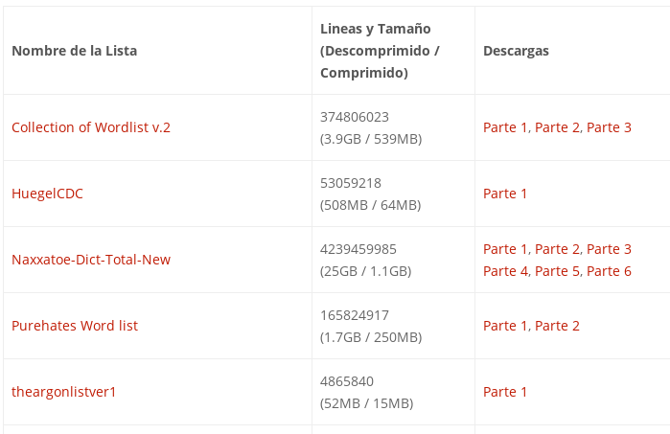
Ejemplos de Diccionarios

Slide 13
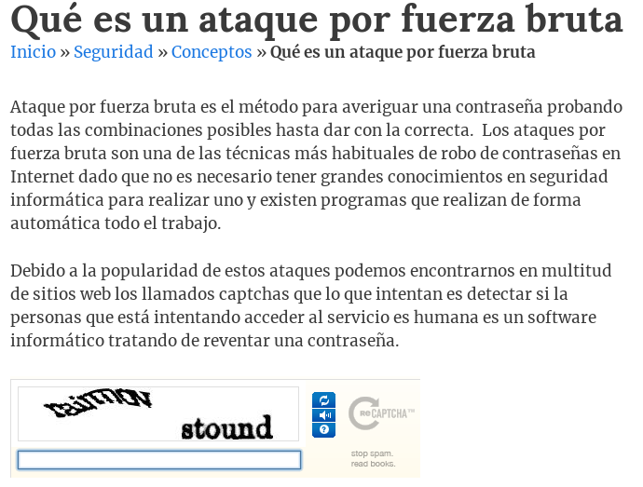
Ejemplo de fuerza bruta

Slide 14
El problema de las 8 reinas
Se dispone de un tablero de 8×8 casilleros (en general NxN), o sea de 8 filas y 8 columnas. Se quieren colocar 8 reinas en el tablero, de modo que ningún par de ellas se amenacen, o lo que es lo mismo, no estén en una misma fila, ni en una misma diagonal.

Slide 15
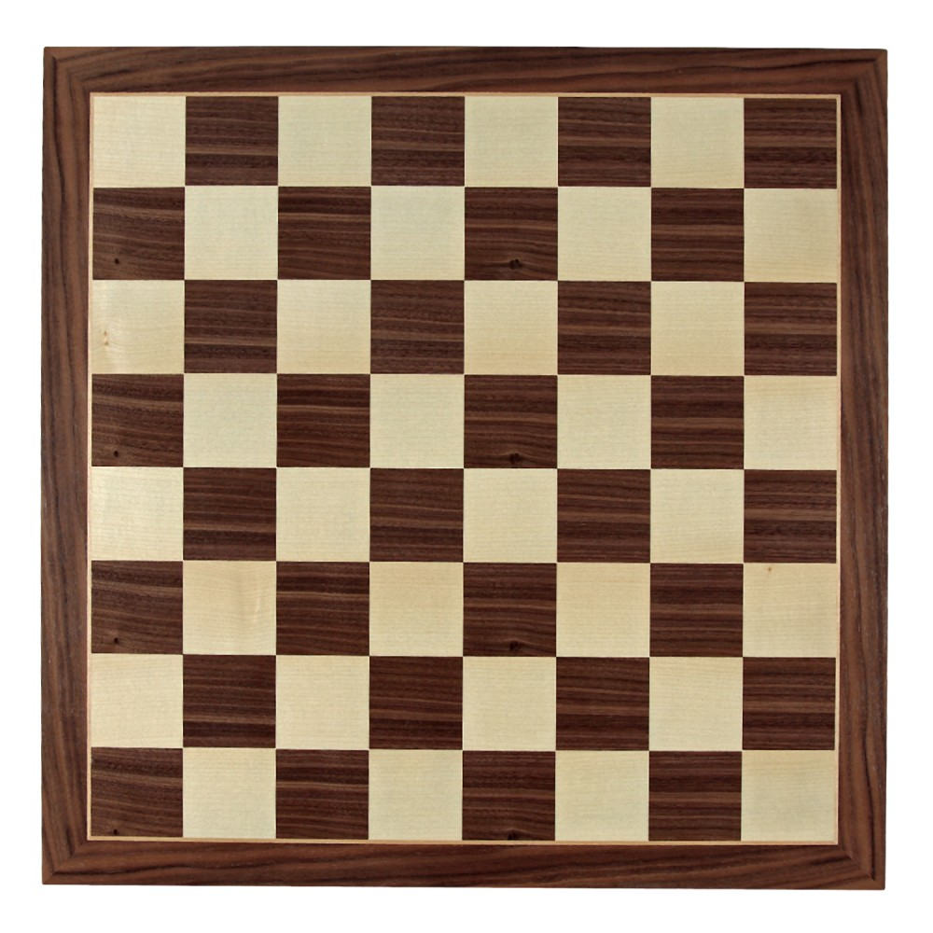
Tablero

Slide 16
Sin tablero...
Como se resolvería?

Slide 17
Algoritmo de las 8 reinas
Tarea :’(

Slide 18
Algoritmos Ávidos
Algoritmo ávido o voraz
Greedy Method
El método de algoritmos ávidos es un método muy sencillo y que puede ser aplicado a numerosos problemas, especialmente los de optimización.

Slide 19
Algoritmos Ávidos
El esquema forma parte de una familia de algoritmos mucho más amplia denominada ALGORITMOS DE BÚSQUEDA LOCAL

Slide 20
Requisitos para su implementación
El problema a resolver ha de ser de optimización / y debe existir una función, la función objetivo, que es la que hay que minimizar o maximizar
Existe un conjunto de valores posibles para cada una de las variables de la función objetivo, su dominio
Puede existir un conjunto de restricciones que imponen condiciones a los valores del dominio que pueden tomar las variables de la función objetivo

Slide 21
Requisitos para su implementación
La solución al problema debe ser expresable en forma de secuencia de decisiones y debe existir una función que permita determinar cuándo una secuencia de decisiones es solución para el problema
Debe existir una función que permita determinar si una secuencia de decisiones viola o no las restricciones, la función factible

Slide 22
La ventaja
El propósito de un algoritmo voraz es encontrar una solución, es decir, una asociación de valores a todas las variables tal que el valor de la función objetivo sea óptimo
La decisión es localmente óptima, es decir, ningún otro valor de los disponibles para esa variable lograría que la función objetivo tuviera un valor mejor

Slide 23
La implementacion
En el siguiente paso el algoritmo voraz se encuentra con un problema idéntico, pero estrictamente menor, al que tenía en el paso anterior y vuelve a aplicar la misma función de selección para tomar la siguiente decisión

Slide 24
En resumen
Nunca vuelven atrás
Suelen ser eficaces pero no eficientes
Se utilizan para problemas de optimización

Slide 25
En resumen
Avanza paso a paso
Ayudan a resolver los problemas de manera óptima
Es rápido tomando decisiones
Ayuda a elegir la mejor decisión
No siempre se encuentra el resultado óptimo

Slide 26
En resumen
Existe un conjunto de candidatos
Conjunto de decisiones
Funciones que determinan si es factible
Función objeto

Slide 27
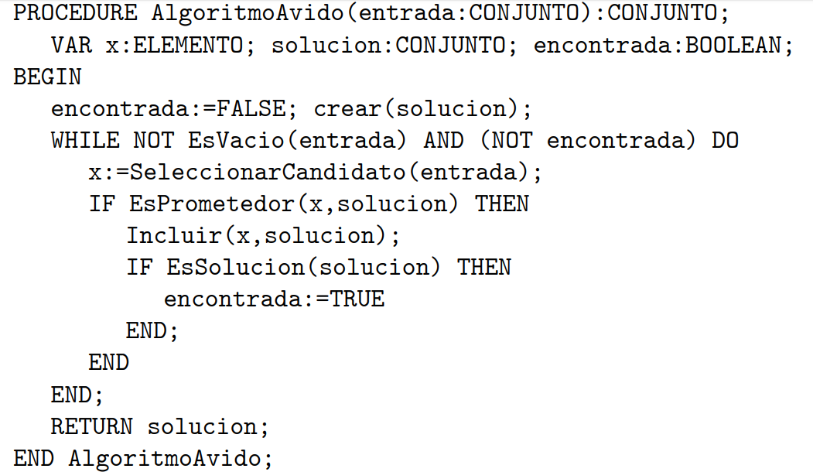
El algoritmo en general

Slide 28
El problema de la moneda
Se requiere devolver el cambio en el menor numero de monedas posibles
Las denominaciones son de $10, $5, $2, $1.

Slide 29
El problema de la mochila
Se tiene una bolsa de 20 Kg. Y tres objetos de 18, 15 y 10 kg con una importancia de 25, 24, 25
Se pueden fraccionar los objetos
Al objetivo es meter objetos a la mochila que tenga un mejor beneficio

Slide 30
Problema de la mochila
Se mete el objeto de 18 kg y 2Kg del objeto de 15 Kg
  Beneficio 25*1 + 24*2/15 = 28.2
Se mete un objeto de 10 Kg y del objeto de 15 Kg solo se mete 10
  Beneficio = 15*1 + 24*2/3 = 31

Slide 31
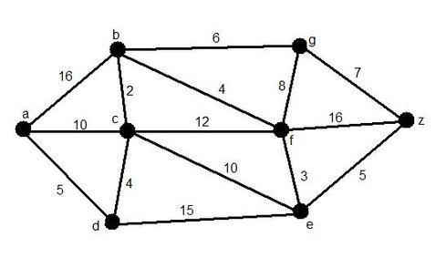
Algoritmo de Dijkstra

Slide 32
Recursividad
Es un procedimiento o función que durante su ejecución se invoca directa o indirectamente a sí mismo. Esta invocación depende al menos de una condición que actúa como condición de corte que provoca la finalización de la recursión.

Slide 33

Ejemplo de recursividad
Matryoshkas (o muñecas rusas)

Slide 34
Matryoshkas
Una muñeca rusa tienen una muñeca rusa más pequeña dentro de ella, que a su vez, tiene una muñeca rusa aún más pequeña dentro de ella, hasta llegar a una muñeca rusa tan pequeña que ya no puede contener otra.
Así es como se diseña un algoritmo para resolver un problema, de modo que resuelva una instancia más pequeña del mismo problema, a menos que el problema sea tan pequeño que lo podamos resolver directamente.

Slide 35
Otro ejemplo recursivo
Un ejemplo paradigmático sería el del triángulo de Sierpinski en el que cada triángulo está compuesto de otro más pequeños, compuestos a su vez de la misma estructura recursiva (de hecho en este caso se trata de una estructura fractal)

Slide 36
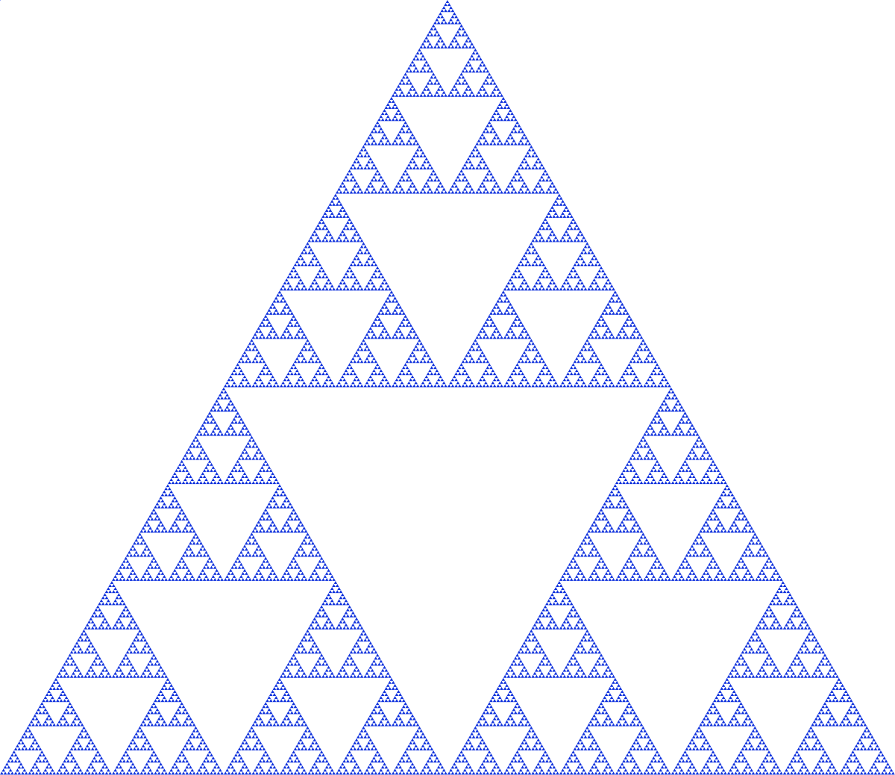
Triángulo de Sierpinski

Slide 37
Las tres leyes de la recursividad
Un algoritmo recursivo debe tener un caso base.
Un algoritmo recursivo debe cambiar su estado y moverse hacia el caso base.
Un algoritmo recursivo debe llamarse a sí mismo, recursivamente.

Slide 38
Caso Base
Un caso base es la condición que permite que el algoritmo detenga la recursividad. Un caso base es típicamente un problema que es lo suficientemente pequeño como para resolverlo directamente

Slide 39
Cambio de estado
Un cambio de estado significa que se modifican algunos datos que el algoritmo está usando. Por lo general, los datos que representan nuestro problema se hacen más pequeños de alguna manera.

Slide 40
Debe llamarse a sí mismo
El algoritmo debe llamarse a sí mismo. Esta es la definición misma de la recursividad.
Los problemas más pequeños pueden resolverse escribiendo una función para resolver cada problema. Cuando hablamos de recursividad, puede parecer que estamos hablando en círculos
Pero la lógica no es circular en absoluto; la lógica de la recursividad es una expresión elegante de resolver un problema al descomponerlo en problemas más pequeños y más fáciles.

Slide 41
Factorial
def factorial( n ):
if n <1: # caso base
return 1
else:
returnNumber = n * factorial( n - 1 ) #cambio y recursividad
print(str(n) + '! = ' + str(returnNumber))
return returnNumber

Slide 42
Suma-Resta
def operar(numero1, numero2):
if(numero2 == 0):
return numero1
elif(numero2 < 0):
return operar(numero1-1, numero2+1)
else:
return operar(numero1+1, numero2-1)
print("Sumando 10 y 3:", operar(10, 3))

Slide 43
def fib(n):
if n == 0:
return 0
if n == 1:
return 1
return fib(n-1) + fib(n-2)
print(fib(10))

Slide 44
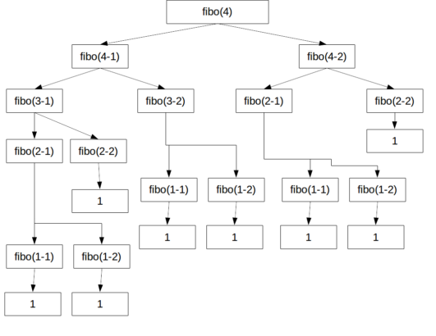

Slide 45
def fibonacci(n):
a = 0
b = 1
for i in range(0, n):
temp = a
a = b
b = temp + b
return a
def fibo(n):
if n<=0:
return 1
return (fibo(n-1) + fibo(n-2))

Slide 46
Tortuga
import turtle
miTortuga = turtle.Turtle()
miVentana = turtle.Screen()
def dibujarEspiral(miTortuga, longitudLinea):
if longitudLinea > 0:
miTortuga.forward(longitudLinea)
miTortuga.right(30)
dibujarEspiral(miTortuga,longitudLinea-5)
dibujarEspiral(miTortuga,100)
miVentana.exitonclick()

Slide 47
La leyenda
Hay una leyenda acerca de un templo hindú donde el rompecabezas fue presentado a los jóvenes sacerdotes. Al principio de los tiempos, a los sacerdotes se les dieron tres postes y una pila de 64 discos de oro, cada disco un poco más pequeño que el de debajo.
Su misión era transferir los 64 discos de uno de los tres postes a otro, con dos limitaciones importantes. Sólo podían mover un disco a la vez, y nunca podían colocar un disco más grande encima de uno más pequeño.

Slide 48
La leyenda
Los sacerdotes trabajaban muy eficientemente, día y noche, moviendo un disco cada segundo. Cuando terminaran su trabajo, dice la leyenda, el templo se desmenuzaría en polvo y el mundo se desvanecería.
Aunque la leyenda es interesante, el final del mundo ocurra en cualquier otro momento.
El número de movimientos necesarios para mover correctamente una torre de 64 discos es 2⁶⁴−1=18,446,744,073,709,551,615. A una velocidad de un movimiento por segundo, ¡eso sería 584,942,417,355 años

Slide 49
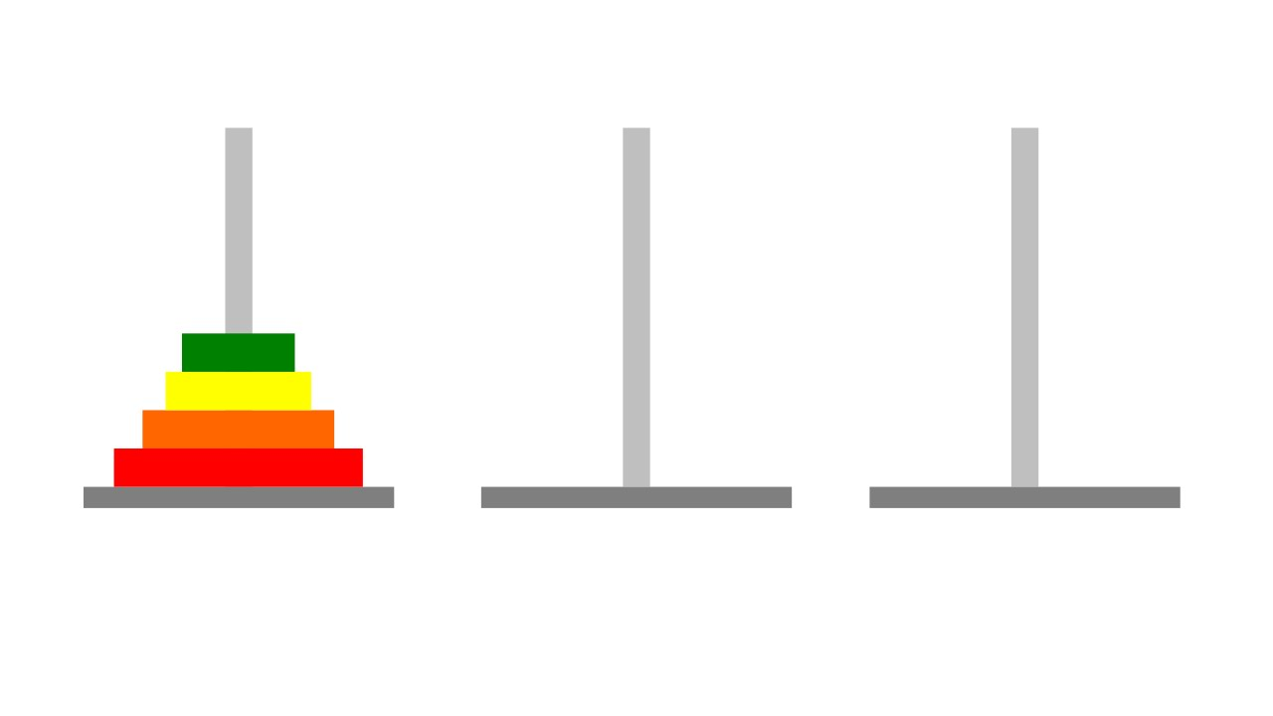
Torres de Hanoi

Slide 50
Recursividad VS Ciclos
long factorial(int n){ /* version compacta */
if (n == 0)
return 1;
return n * factorial(n - 1);
}
long factorial(int n){ /* version explícita */
int x, y;
if (n == 0)
return 1;
x = n - 1;
y = factorial( x );
return n * y;
}

Slide 51
def contador(n):
if n>0:
print (n)
return contador(n-1)
def contador(n):
for i in range(0, n):
print (i)

Slide 52
Divide y vencerás
En política y psicología, divide y vencerás o dividir para reinar (del griego: διαίρει καὶ βασίλευε, diaírei kaì basíleue) es ganar y mantener el poder mediante la ruptura en piezas de las concentraciones más grandes, que tienen individualmente menos energía.
El concepto se refiere a una estrategia que rompe las estructuras de poder existentes y evita la vinculación de los grupos de poder más pequeños

Slide 53
Divide y vencerás
En las ciencias de la computación, el término divide y vencerás (DYV) hace referencia a uno de los más importantes paradigmas de diseño algorítmico.
El método está basado en la resolución recursiva de un problema dividiéndolo en dos o más subproblemas de igual tipo o similar.

Slide 54
Divide y vencerás
El proceso continúa hasta que éstos llegan a ser lo suficientemente sencillos como para que se resuelvan directamente.
Al final, las soluciones a cada uno de los subproblemas se combinan para dar una solución al problema original.

Slide 55
Divide y vencerás
Este paradigma, divide y vencerás, separa un problema en subproblemas que se parecen al problema original, de manera recursiva resuelve los subproblemas y, por último, combina las soluciones de los subproblemas para resolver el problema original.

Slide 56
Divide y vencerás
Como divide y vencerás resuelve subproblemas de manera recursiva, cada subproblema debe ser más pequeño que el problema original, y debe haber un caso base para los subproblemas

Slide 57
Divide y vencerás
Este modelo tiene tres elementos
  Divide el problema en un número de subproblemas que son instancias más pequeñas del mismo problema.
  Vence los subproblemas al resolverlos de manera recursiva. Si son los suficientemente pequeños, resuelve los subproblemas como casos base.
  Combina las soluciones de los subproblemas en la solución para el problema original.

Slide 58
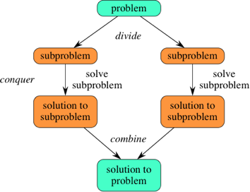
Divide y vencerás

Slide 59
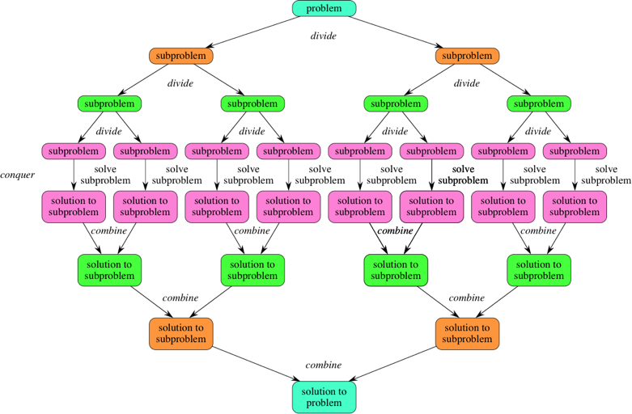
Divide y vencerás

Slide 60
Para pensar
Y si se usa procesamiento paralelo

Slide 61
Búsqueda de datos en arreglo
Se tiene un conjunto de números desordenados y se desea encontrar un cierto número, cómo se descubriría

Slide 62
Algoritmos vuelta atrás
El diseño Vuelta Atrás proporciona una manera sistemática de generar todas las posibles soluciones siempre que dichas soluciones sean susceptibles de resolverse en etapas
En su forma básica la Vuelta Atrás se asemeja a un recorrido en profundidad dentro de un árbol cuya existencia sólo es implícita, y que denominaremos árbol de expansión.

Slide 63
Algoritmos vuelta atrás
Cada nodo de nivel k representa una parte de la solución y está formado por k etapas que se suponen ya realizadas.
Sus hijos son las prolongaciones posibles al añadir una nueva etapa.
Para examinar el conjunto de posibles soluciones es suficiente recorrer este árbol construyendo soluciones parciales a medida que se avanza en el recorrido

Slide 64
Algoritmos vuelta atrás
En este recorrido pueden suceder dos cosas. La primera es que tenga éxito si, procediendo de esta manera, se llega a una solución (una hoja del árbol).
Si lo único que buscabamos era una solución al problema, el algoritmo finaliza aquí; ahora bien, si lo que buscabamos eran todas las soluciones o la mejor de entre todas ellas, el algoritmo seguirá explorando el árbol en búsqueda de soluciones alternativas.

Slide 65
Algoritmos vuelta atrás
Por otra parte, el recorrido no tiene éxito si en alguna etapa la solución parcial construida hasta el momento no se puede completar; nos encontramos en lo que llamamos nodos fracaso.
En tal caso, el algoritmo vuelve atrás (y de ahí su nombre) en su recorrido eliminando los elementos que se hubieran añadido en cada etapa a partir de ese nodo.
En este retroceso, si existe uno o más caminos aún no explorados que puedan conducir a solución, el recorrido del árbol continúa por ellos.

Slide 66
Backtracking
Backtracking (o búsqueda atrás) es una técnica de programación para hacer busqueda sistemática a través de todas las configuraciones posibles dentro de un espacio de búsqueda.
Para lograr esto, los algoritmos de tipo backtracking construyen posibles soluciones candidatas de manera sistemática. En general, dado una solución candidata s

Slide 67
Backtracking
Verifican si s es solución. Si lo es, hacen algo con ella (depende del problema).
Construyen todas las posibles extensiones de s, e invocan recursivamente al algoritmo con todas ellas.

Slide 68
Sea G un grafo y m un número entero positivo. Queremos saber si los nodos de G pueden colorearse de tal forma que no haya dos vértices adyacentes que tengan el mismo color y que sólo se usen m colores.

Slide 69
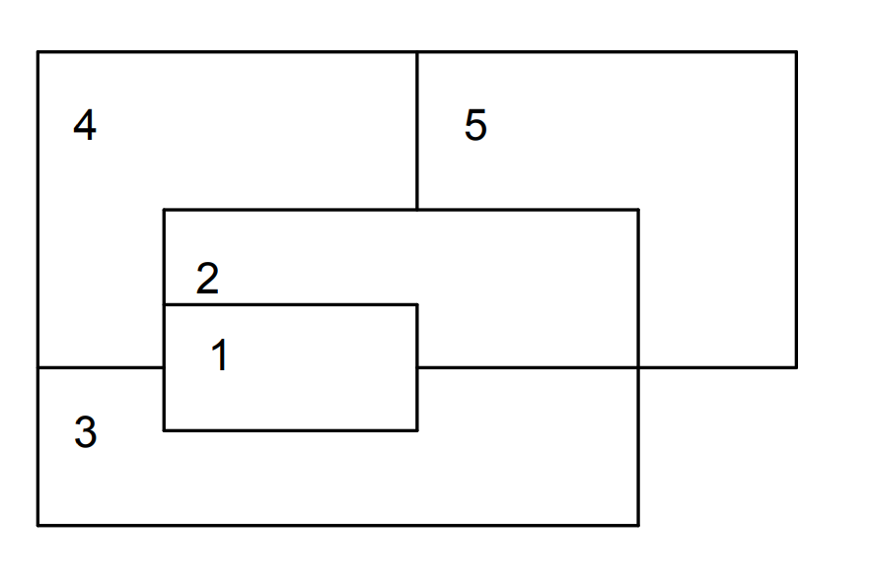
Coloreo de un grafo
Cuatro colores

Slide 70
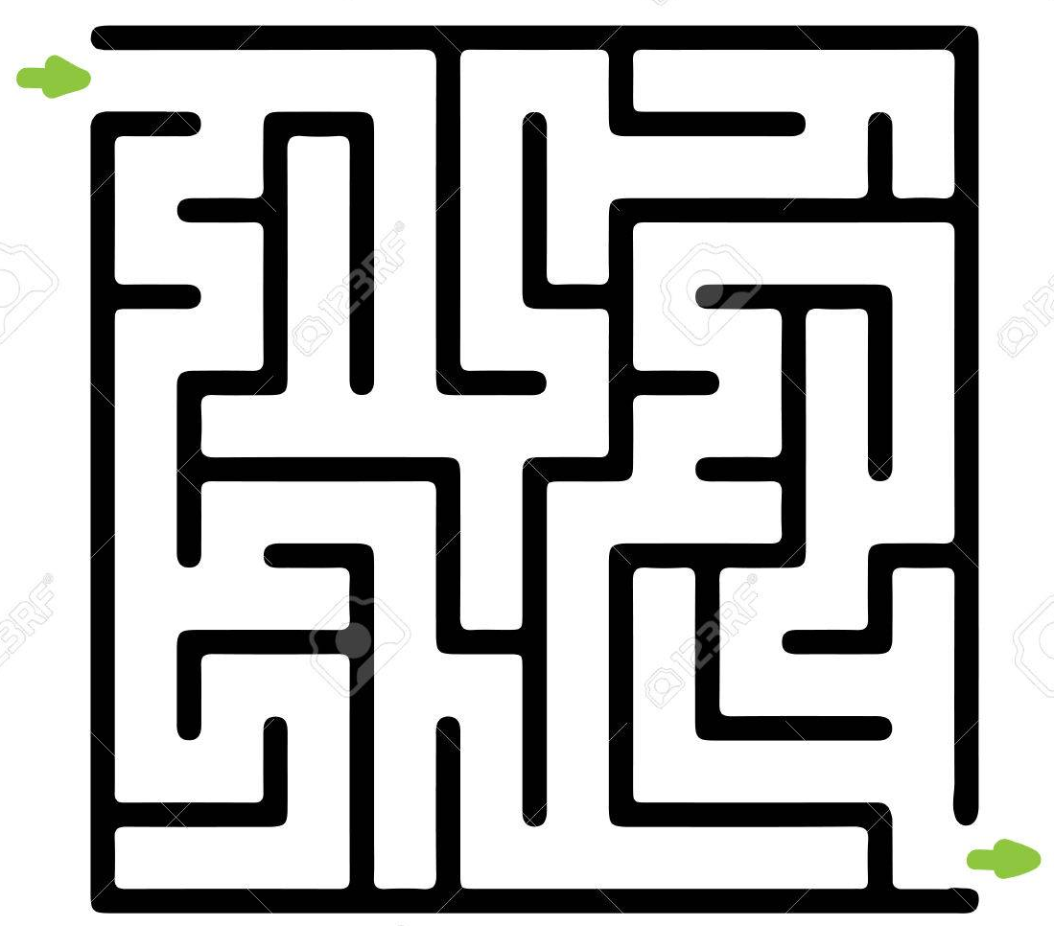
Laberinto

